Slide 1

Exceções

Slide 2
Exceções
São eventos que ocorrem durante a execução de um programa e quebram o fluxo normal de execução das instruções.
Indicam a ocorrência de erros ou condições excepcionais no programa.

Slide 3
Tipos de Exceções
Erros aritméticos;
Estouro de limite de array;
Entrada de dados inválidos;
Erros na manipulação de arquivos;
Erros na comunicação com bancos de dados;
Falhas de comunicação entre programas distribuídos;
Entre outros.

Slide 4
Tratamento de Exceções
Impedir o fechamento repentino da aplicação:
  Sistemas operacionais não ”gostam” de programas que falham...
Avisar ao usuário/sistema externo que um determinado procedimento não pode ser concluído.
  Erros nos dados;
  Recurso não disponível.

Slide 5
Palavras Reservadas
Em Java:
  try, catch e finally
    Define um bloco de tratamento de exceção.
  throws
    Declara que um método pode lançar uma exceção ou mais exceções.
  throw
    Lança uma exceção.

Slide 6
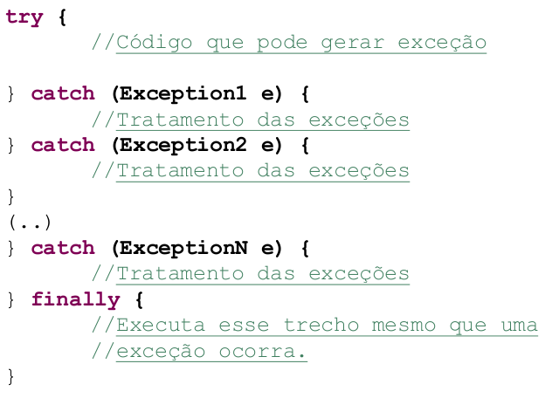
Tratamento de Exceções
Bloco com risco de exceção
Bloco com tratamento da exceção
Bloco com finalização do procedimento

Slide 7
Lançamento de Exceções
Indicar na assinatura dos métodos que exceções podem ser lançadas...
  Utiliza-se a diretiva ”throws”;
Indicar no corpo do método os locais nos quais as exceções são lançadas...
  Utiliza-se a diretiva ”throw”;

Slide 8
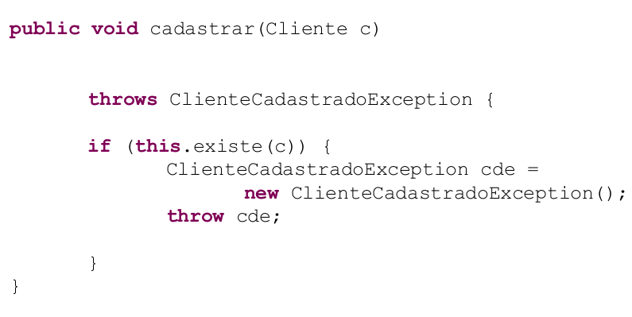
Lançamento de Exceções
Lista as exceções
que podem ser
geradas pelo método...
Momento em que a
exceção é gerada.

Slide 9
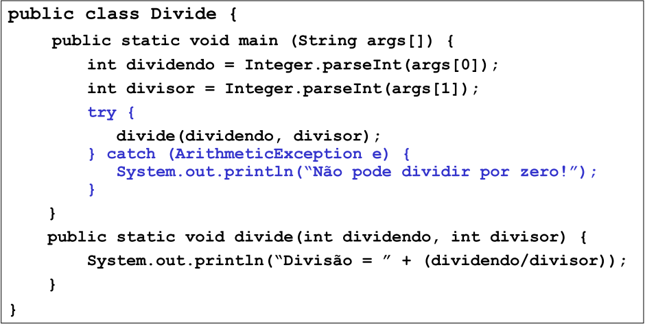
Tratamento de Exceções
Usando try – catch – Exemplo 1:

Slide 10
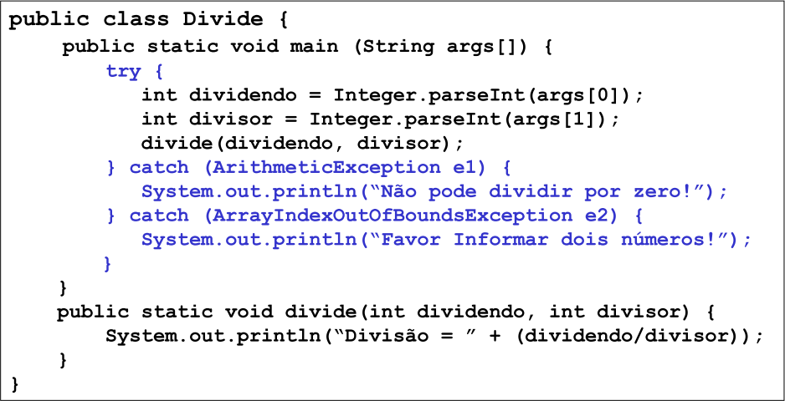
Tratamento de Exceções
Usando try – catch – Exemplo 2:

Slide 11
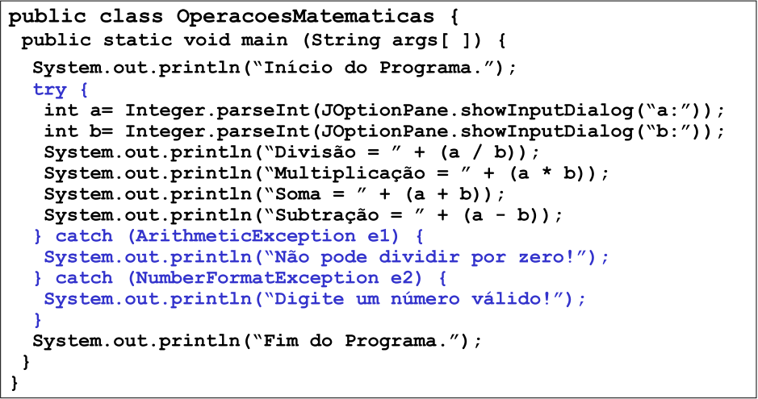
Tratamento de Exceções
Usando try – catch – Exemplo 4:

Slide 12
Tratamento de Exceções
Usando throws
  Declara que um método pode lançar uma ou mais exceções.
  Um método Java pode lançar uma exceção se encontrar uma situação com a qual ele não possa lidar;
  Um método deve informar ao compilador os parâmetros que ele recebe, o valor que ele retorna e também o que pode acontecer de errado usando throws.

Slide 13
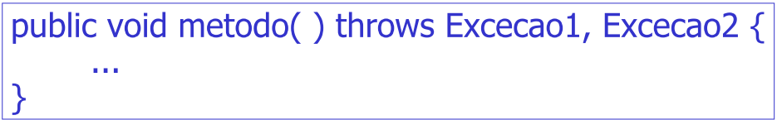
Tratamento de Exceções
Usando throws

Slide 14
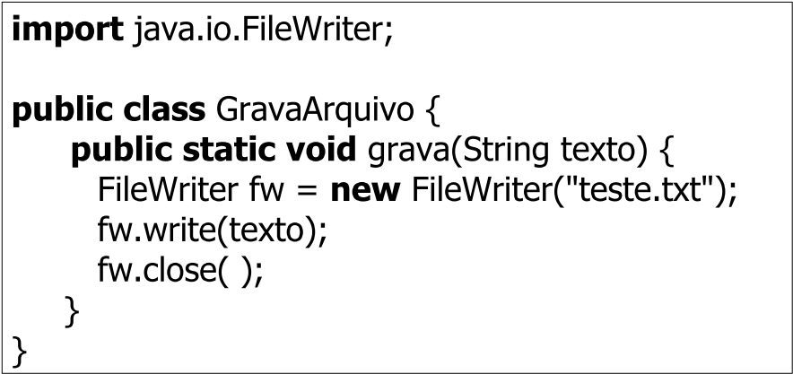
Tratamento de Exceções
Usando throws – Exemplo1:

Slide 15
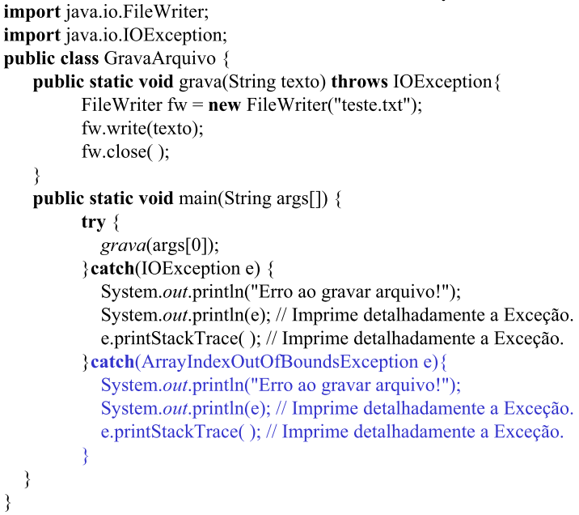
Usando throws – Exemplo 1 (Cont.):

Slide 16
Tratamento de Exceções
Usando finally
  O trecho de código colocado dentro da cláusula finally sempre será executado, independente do código que pode lançar exceção executar com sucesso ou com erro.

Slide 17
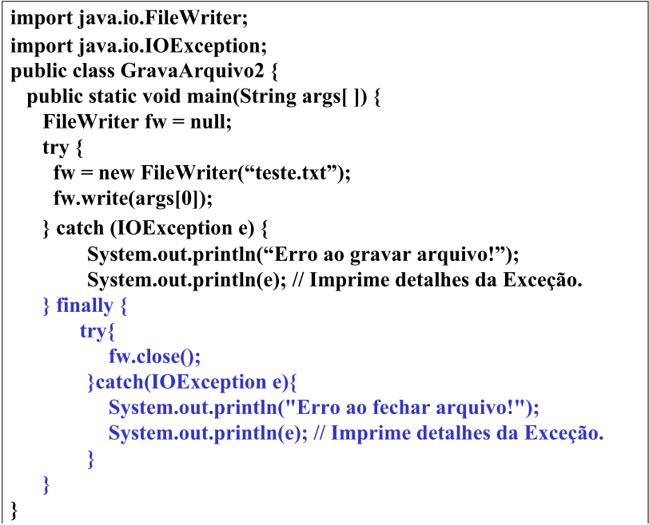
Usando finally – Exemplo:

Slide 18
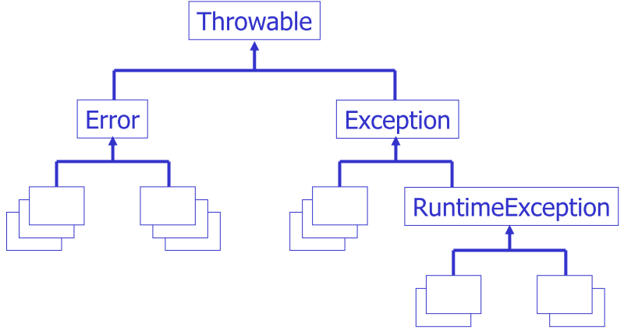
Hierarquia de Exceções Java
OBSERVAÇÃO: O compilador não exige que se declare ou trate exceções de qualquer subclasse de Error ou de RuntimeException.

Slide 19
Tratamento de Exceções
Usando throw
  Palavra reservada utilizada para lançar uma exceção.
    Exemplo 1:
    // Instanciando e lançando o objeto Exception
    throw new Exception(“Mensagem de ERRO!”);
    Exemplo 2:
    // Instanciação do objeto Exception
    Exception e = new Exception(“Mensagem de ERRO!”);
    // Lançando a exceção
    throw e;

Slide 20
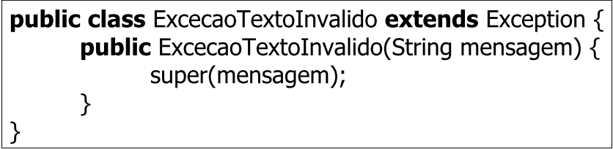
Definindo suas Próprias Exceções
Um programa pode ter um problema que não esteja descrito adequadamente em nenhuma das classes de exceções
Criar sua própria exceção como uma subclasse da classe Exception
Exemplo:

Slide 21
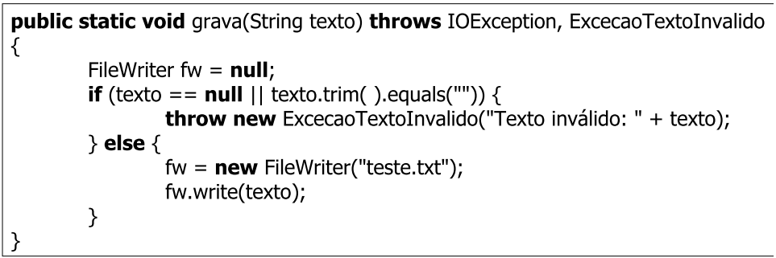
Definindo suas Próprias Exceções
Exemplo (cont.):

Slide 22
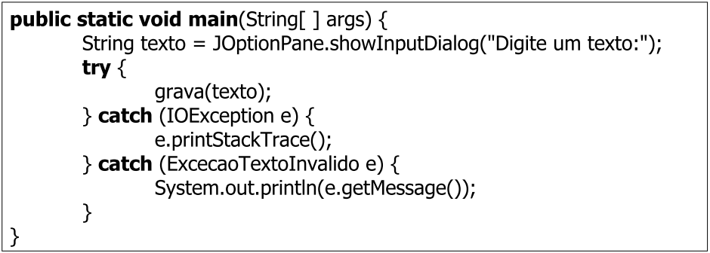
Definindo suas Próprias Exceções
Exemplo (cont.):

